Slide 1
Secteur réel
Rapport d’activités
FY14
Hubert GBOSSA

Slide 2
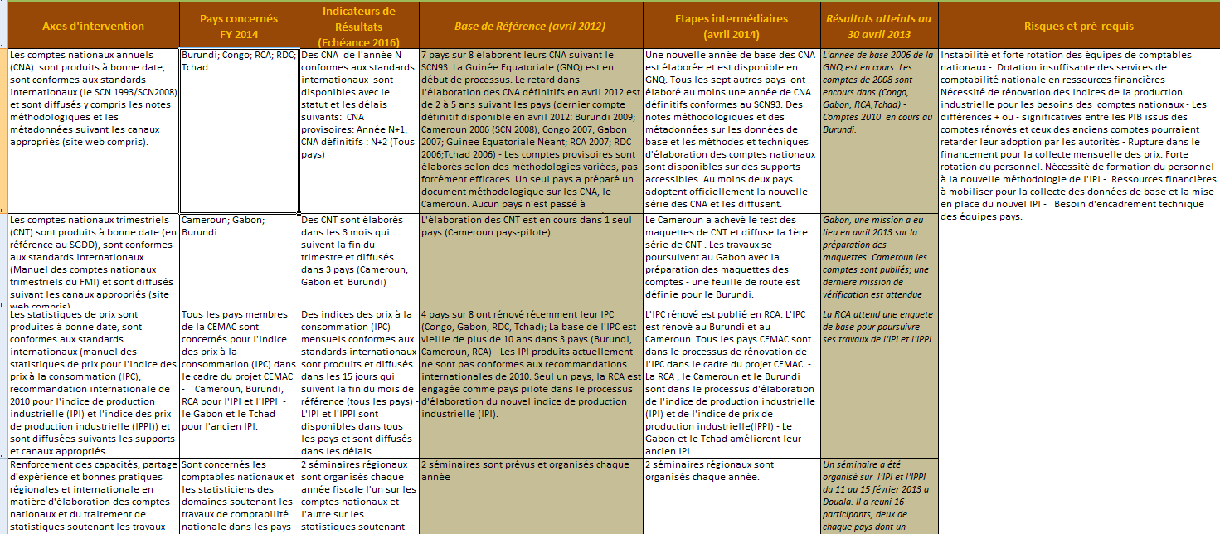
RBM – Secteur réel

Slide 3
Axes d’intervention
Axe 1: Appui à la mise en œuvre du SCN 93
Axe 2 : Appui à l’élaboration de comptes nationaux trimestriels
Axe 3: Appui à l’amélioration des indices de volume et de prix
Axe 4: Renforcement des capacités

Slide 4
Programme d’activités FY14: Axe 1
Axe d’intervention | Pays/ Institution | Activité | Résultat escompte
Axe 1: Appui à l’élaboration des comptes nationaux annuels | Burundi | Mise en place des comptes nationaux annuels provisoires (2011) | Disponibilité d’une série plus longue des comptes nationaux
 | Centrafrique | Élaboration des comptes nationaux annuels (2008) | Réduction des retards des comptes
 | Congo | Élaboration des comptes nationaux annuels (2008) | Réduction des retards des comptes
 | Guinée Équatoriale | Mise en place des comptes nationaux annuels provisoires (2007) | Disponibilité d’une série plus longue des comptes nationaux
 | RDC | Élaboration des comptes nationaux annuels (2010) | Réduction des retards des comptes
 | Tchad | Élaboration des comptes nationaux annuels (2008) | Réduction des retards des comptes

Slide 5
Programme d’activités: Axe 2
Axe d’intervention | Pays/ Institution | Activité | Résultat escompte
Axe 2: Les comptes nationaux trimestriels | Cameroun | Revue des comptes trimestriels | Confirmation de la validation des comptes
 | Gabon | Appui a la Direction Générale de l’Industrie et de la Compétitivité | Formation aux nomenclatures et répertoires d’entreprises
Programme d’activités: Axe 4
Axe d’intervention | Pays/ Institution | Activité | Résultat escompte
Axe 4: Renforcement des capacités | Tous les pays membres | Séminaire sur l’utilisation de la version SCN 2008 de l’outil ERETES | Une vingtaine de personnes formées
 | Tous les pays membres | Séminaire atelier sur les métadonnées de comptabilité nationale | Une vingtaine de personnes formées

Slide 6
Rapport d’activités: Axe 1 (octobre 2013)
Axe d’intervention | Pays/ Institution | Activité | Résultat atteint en octobre 2013
Axe 1:Appui à la mise en œuvre du SCN 93 | Burundi | Élaboration des comptes nationaux provisoires | Les maquettes des comptes sont en place. Les indicateurs sont identifies. La finition est prévue premier trimestre 2014.
 | Centrafrique | Élaboration des comptes en vue réduction des retards | Travaux temporellement suspendus
 | Congo | Poursuite des travaux des comptes annuels définitifs | Année 2008 en cours (travaux retardes)
 | Gabon | Appui à la DGIC | 32 personnes ont été formées aux nomenclatures et répertoires d’entreprises
 | Guinée Équatoriale | Élaboration des comptes nationaux provisoires | Travaux retarde (Novembre 2013)
 | RDC | Élaboration des comptes nationaux annuels définitifs (2010) | Reprise des comptes annuels avec ERETES. (année 2010 en cours)
 | Tchad | Élaboration des comptes nationaux annuels définitifs (rétropolation) | Retard partiellement réduit (2009 définitifs en cours). Rétropolation (1995-2004 en cours )

Slide 7
Rapport d’activités: Axe 2
Axe d’intervention | Pays/ Institution | Activité | Résultat escompte
Axe 2: Les comptes nationaux trimestriels | Cameroun | Revue des comptes trimestriels | Confirmation de la validité des comptes
 | Gabon | Formation des cadres de la DGCI et de la DGS | 32 cadres formés aux nomenclatures et répertoires d’entreprises
Rapport d’activités: Axe 4
Axe d’intervention | Pays/ Institution | Activité | Résultat escompte
Axe 4: Renforcement des capacités | Tous les pays membres | Séminaire sur l’utilisation de la version SCN 2008 de l’outil ERETES | Une vingtaine de personnes formées
 | Tous les pays membres | Séminaire atelier sur les métadonnées de comptabilité nationale | A venir (1er trimestre 2014)

Slide 8
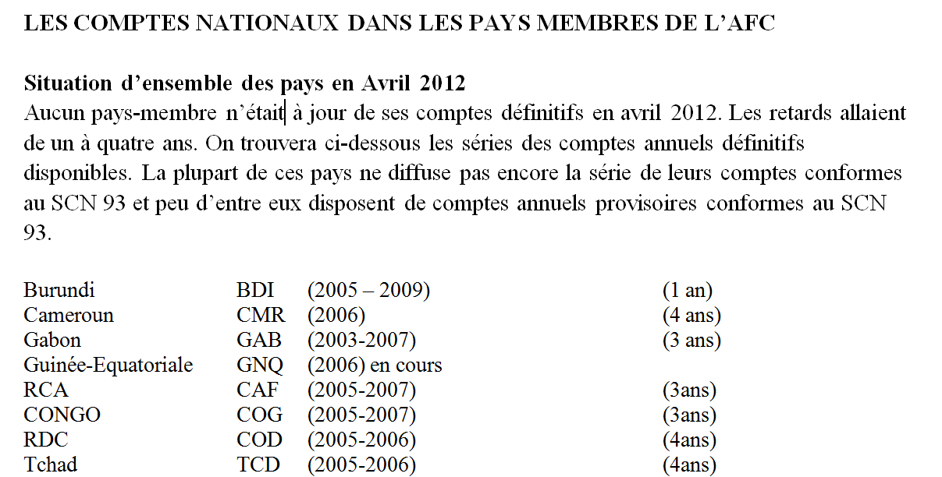
Quelques constats

Slide 9
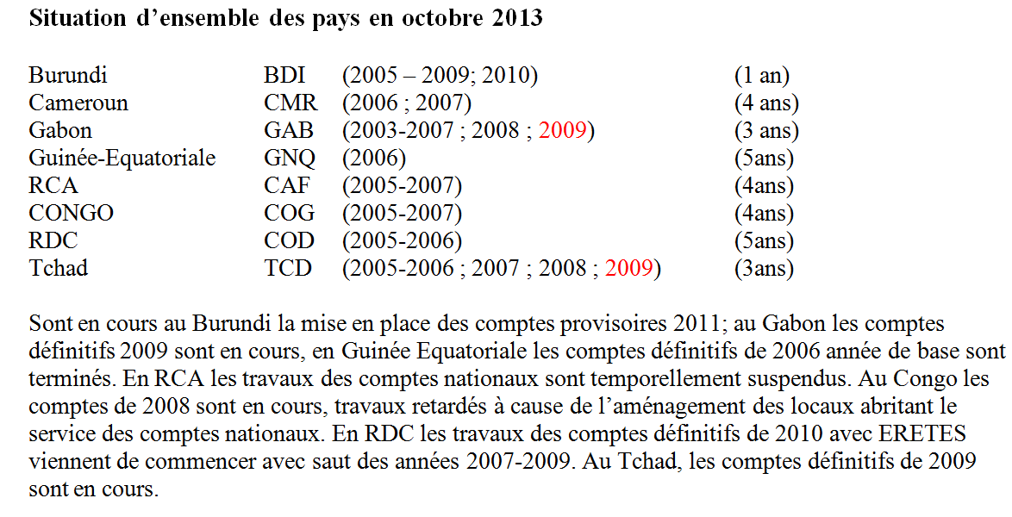
Quelques constats

Slide 10
Quelques constats
Au rythme actuel des travaux, il sera difficile de rattraper les retards
Les nouvelles séries des comptes SCN93 ne sont pas encore partout publies
Des travaux visant la fiabilité des comptes nationaux telle que la mise en place de l’Indice de Production Industrielle (IPI) et l’Indice des Prix de Production Industrielle (IPPI) rencontrent la difficulté du financement d’une enquête auprès des entreprises.

Slide 11
Voies possibles de sortie
Réaliser des comptes annuels définitifs des années les plus récentes en sautant si nécessaire plusieurs années a combler par une opération de rétropolation / interpolation.
Reconnaitre, publier et utiliser les nouvelles séries des comptes nationaux conformes au SCN93.
Généraliser la mise en place des comptes provisoires qui valorisent cette nouvelle série en vue de son utilisation effective.
Poursuivre les actions de formation et préparation de données en vue des travaux futurs du passage au SCN 2008 et de la mise en place de comptes trimestriels.

